Slide 1
Základní elementy psaní výzkumného projektu a diplomové práce
POL 494, 1.3. 2017

Slide 2
Klíčová slova
Zaměřenost
Konzistence
Promyšlenost

Slide 3
Čemu se naopak vyhnout
„Empirickému nerdovství“- ukážete, že o tématu víte všechno, ale neumíte to strukturovat, interpretovat, vysvětlit, jak věci spolu souvisí, ani proč jsou důležité

Slide 4
Struktura psaní, procedury- liší se podle typu výzkumu (ideální typy)
Typ výzkumu | Aplikovaný | Základní/ „Pure Science“
Neempirický | Normativní filozofie | Formální teorie
Empirický | Poradenství | Výzkum, orientovaný na teorii

Slide 5
Cíl výzkumu
Návrh výzkumu i úvod DP musí říci:
co se práce pokusí vyzkoumat a jaké otázky bude zodpovídat
jakým způsobem na ně zodpoví
proč právě tento výzkum

Slide 6
Jak psát „Cíl“
Tak, by ho chápali i neodborníci v daném oboru (rodiče)- psát JASNĚ
Jako „argument“ (nepsat ho tak, „co uděláme“, ale „proč právě tohle uděláme“ a „jak na sebe kroky navazují“ a „proč je to tak dobré udělat“)- neboli důležitost tématu, jaké z toho plynou otázky a jak ho uchopíme.

Slide 7
Úvod DP
Něměl by být dlouhý, měl by být poutavý, (Creswell), měl by (víceméně povinné části):
Představit problém
Zařadit ho do širšího kontextu zkoumání
Ukázat, co tomuto zkoumání chybí (a čím se tedy zabýváme my)
Objasnit význam (přínos) tohoto zkoumání

Slide 8
NEBOLI
Show me the problem
Show me the the gap
Show me your contribution

Slide 9
Úvod DP (nepovinné části, ne vždy)
Přihlásit se k určité perspektivě
Deklarovat osobní vztah k tématu
Objasnit, jaká bude struktura zkoumání (ne kapitol, někde ověřování teorie, jinde tvorba teorie- obojí ovlivní, JAK budeme práci stavět).

Slide 10
Výzkumné otázky
Dvě strategie: buďto 1.obecná VO a rozpracované VO
Nebo 2. málo konkrétní VO s tím, že další se upřesňují v průběhu výzkumu (platí u grounded theory, RISKANTNÍ).

Slide 11
Speciální případ: kvalitativní studie obvykle jednoho případu či procesu (generování „hlubokého porozumění“
na počátku víme o předmětu zkoumání málo, chceme vědět vše
potřebujeme flexibilitu, abychom se to dozvěděli
v návrhu se zabýváme především relevancí výzkumu, jeho (ne)existujícím zpracováním, naznačujeme základní cesty, kterými se vydáme.

Slide 12
Příklad: zkoumání rozdílného výsledku kampaně TOP09 a ODS v prezidentských volbách 2013
naznačíme v návrhu, jaké kategorie bývají akademicky diskutovány (v zahraničí) s tímto typem přímé volby (personalizace, priming, financování, témata)
zamyslíme se, jak nás to ovlivní v provedení naší studie (některé dimenze méně, jiné více relevantní- uvažujeme nad kontextem)
přemýšlíme, co by mohly být první kroky, které nás budou orientovat dále (například rozhovory s insidery).
neomezujeme se, například jednou hypotézou!

Slide 13
Přehled výzkumu (literature review)
Měl by probíhat spíše dříve, než jsou formulovány výzkumné otázky (protože je ovlivňuje)
Nejde o mechanické přidávání zdrojů, ale o jejich konstatntní porovnávání v oblasti teorie, metod i závěrů.

Slide 14
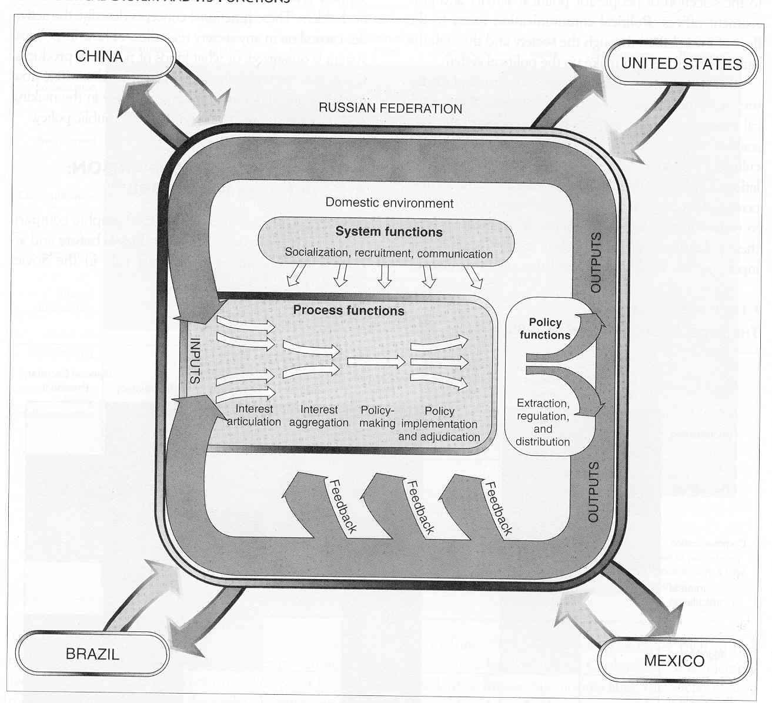
Konceptuální rámec
Pevně daný x proměňující se
Text nebo diagram
Konečný nebo má být upřesněn (vyvinut)
Jaká je role teorie v našem výzkumu?
Jak spolu věci souvisí
„Co myslíme, když říkáme“
(asi nejtěžší ve výzkumu!)
Příklady diplomových prací s robustním a dobře vysvětleným konceptuálním rámcem: Petr Dvořák, Michal Mochťak

Slide 15
Výzkumné procedury- metodologický oddíl práce
Povinná část práce
Jaký metodologický „žánr“ volíme (to nás limituje v řadě ohledů), „strategie v pozadí výzkumu“
Některé jsou hodně rigorózní (experimentalisté mají „dobrou praxi reportování procedur“), jiné vágní
Punch: Kvalititativní x Kvantitativní
Alternativně: Množství případů, observační x experimentální atd.
DOBRÁ PRAXE: VÁŠ VÝZKUM BUDE MOCI PROVÉST (ZREPLIKOVAT) I NĚKDO JINÝ, NA ZÁKLADĚ INFORMACE, KTEROU ZDE NALEZNE

Slide 16
Vzorek
Strategie konstrukce vzorku (stejně důležité pro malé i velké vzorky)
Jak velký a proč
Jak bude vybrán (logika)

Slide 17
Jak si data opatříme
Výhody a případné nevýhody daného způsobu opatřování dat
zda jde o obvyklou proceduru pro dané výzkumné otázky (test měřícího nástroje?)
přizpůsobení naší studii (geografické, časové)
kdo data sbírá (výzkumník, stroj)
plán sběru dat (například u rozhovorů, analýzy dokumentů)
(etika sběru dat)

Slide 18
Limity
Věcné limity výzkumu (geografické, časové, konceptuální), jak provedení, tak závěrů
Limity na straně výzkumníka (typické pro DP, některé se tolerují).

Slide 19
Etika
Většina výzkumů- eticky neproblematických
Využití výsledků společností
Při výzkumech, kde jsou jednotkami lidé (psychický stres, poškození, vzniklé participací, donucení, porušení soukromí, lhaní)

Slide 20
Akademický styl psaní (Punch)
Propojenost, konzistence (vět, částí textu)
Nezaujatost, přesnost, konzistence jazyka
„Vhodně formální jazyk“

Slide 21
„Pomocné strategie“ psaní práce
Struktura celého dokumentu předem (0)
Časové limity pro jednotlivé části, včetně času na korektury (-)
Psát ve stejný denní čas
Fixní počet znaků denně (+)
Plánovat den dopředu (+)
Seznam literatury průběžně (+)
Korektury, revize textu (průběžně, ne denně!)

